Slide 1

TÌM HIỂU VÀ XÂY DỰNG
Hệ Thống Sổ Liên Lạc
Điện Tử
GVHD: TS Huỳnh Quốc Bảo

Slide 2
Sinh Viên Thực Hiện
Trần Lê Minh Hoàng - 1711061066 - 17DTHB2
Vũ Hoàng Phong - 1711060251 - 17DTHA3
Trần Xuân Trường - 1711061367 - 17DTHB2

Slide 3
Nội Dung
Giới Thiệu
Khảo Sát Phân Tích Hệ Thống
Các Mảng Hệ Thống
Demo

Slide 4
Giới thiệu chung
Giới thiệu đề tài:
Khoảng cách giữa nhà trường và phụ huynh luôn là mối quan tâm của cả nhà trường và cả phụ huynh
SỔ LIÊN LẠC ĐIỆN TỬ sẽ là cầu nối mối quan hệ giữa nhà trường và phụ huynh học sinh
Sổ liên lạc điện tử chính là biện pháp nâng cao chất lượng dạy và học, kết nối giữa gia đình và nhà trường và cung cấp nhiều tính năng quản lý rõ ràng, chính xác.

Slide 5
Giới thiệu chung
Giới thiệu đề tài:
Mục đích của đề tài
Tăng hiệu quả phối hợp giữa nhà trường và gia đình trong giáo dục sinh viên
Cung cấp các thông tin cần thiết về học tập, sinh hoạt và các hoạt động khác của học sinh
Giúp phụ huynh nắm bắt được thông tin học tập, đạo đức của con em mình tại trường Nhanh chóng– Chính xác - Kịp thời.

Slide 6
Khảo sát phân tích yêu cầu
Các Chức Năng Cơ Bản Của Sổ Liên Lạc
Gửi thông báo điểm, ý thức học tập cho PHHS
Tra cứu điểm học tập, thông tin của HS
Các thông báo của nhà trường như họp phụ huynh, nghỉ lễ, tết

Slide 7
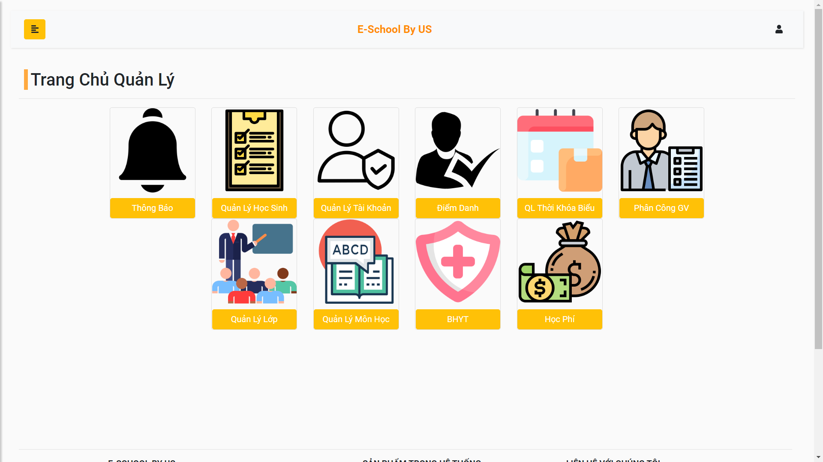
Web Hệ Thống
Quản Lý Hệ Thống Dành Cho Quản Lý
Quản Lý Nhập Điểm, Thông Báo Cho Giáo Viên
Thông Tin Liên Lạc Dành Cho PHHS
http://solienlac-us.tk

Slide 8
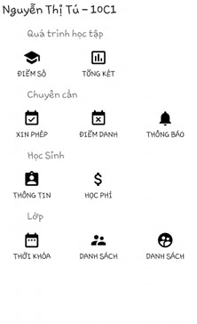
App Hệ Thống
Tra Cứu Thông Tin Dành Cho PHHS

Slide 9
Demo

Slide 10
Cám Ơn Thầy Cô Đã Theo Dõi
THE END

